Slide 1
Características de Qualidade em repositórios de linguagem Java
Laboratório de medição e experimentação
Laboratório 02 – Um estudo das características de qualidade de sistema Java
Grupo 01:
Nataniel Geraldo Mendes Peixoto
Nelson de Campos Nolasco
Rubia Coelho de Matos

Slide 2

Algumas Dependências:
- pandas: para manipulação e análise de dados em Python.
- requests: faz requisições HTTP.
- matplotlib: para criação de gráficos e visualizações.
- seaborn: visualização estatística baseada no Matplotlib, oferece uma interface amigável e gráficos atraentes.
- python-dotenv: permite carregar variáveis de ambiente a partir de um arquivo .env.
- os: fornece funções para interagir com o sistema operacional.
- time: fornece várias funções para trabalhar com tempo.

Slide 3

Interpretação dos resultados

Slide 4
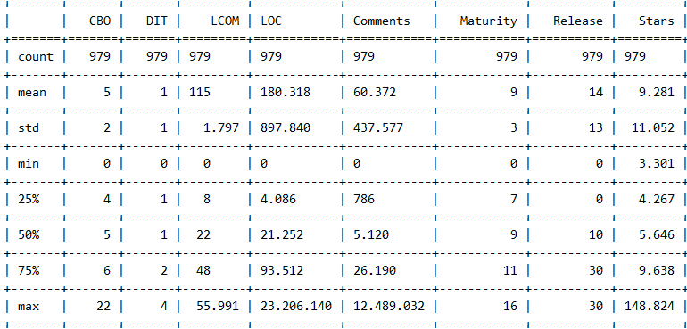
Estatística descritiva

Slide 5
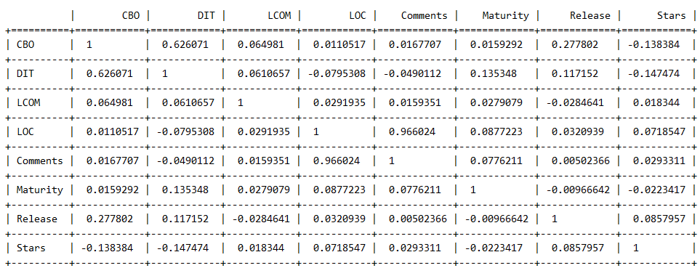
Matriz de correlações

Slide 6
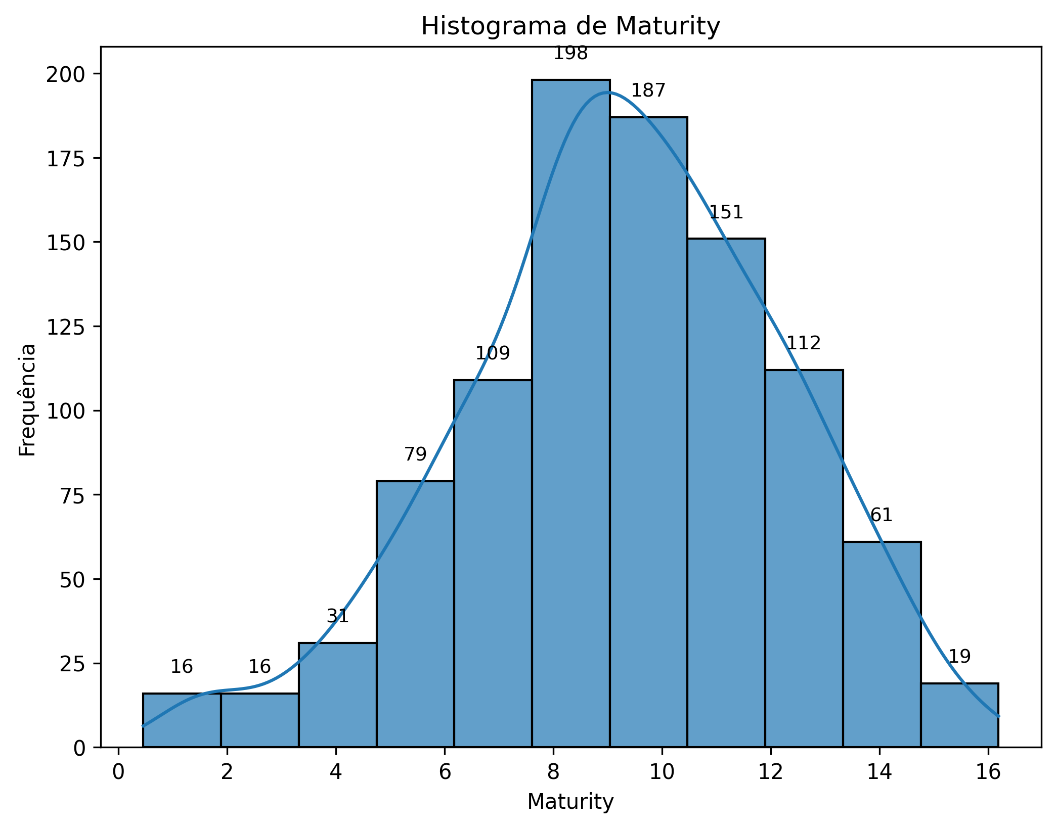
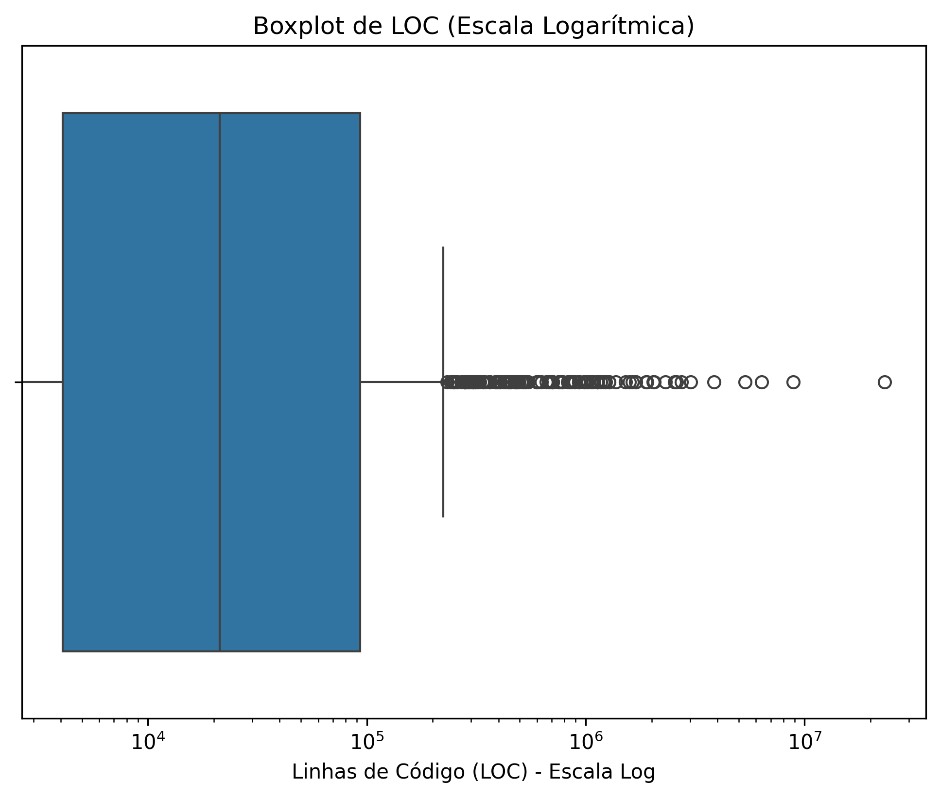
Histogramas

Slide 7
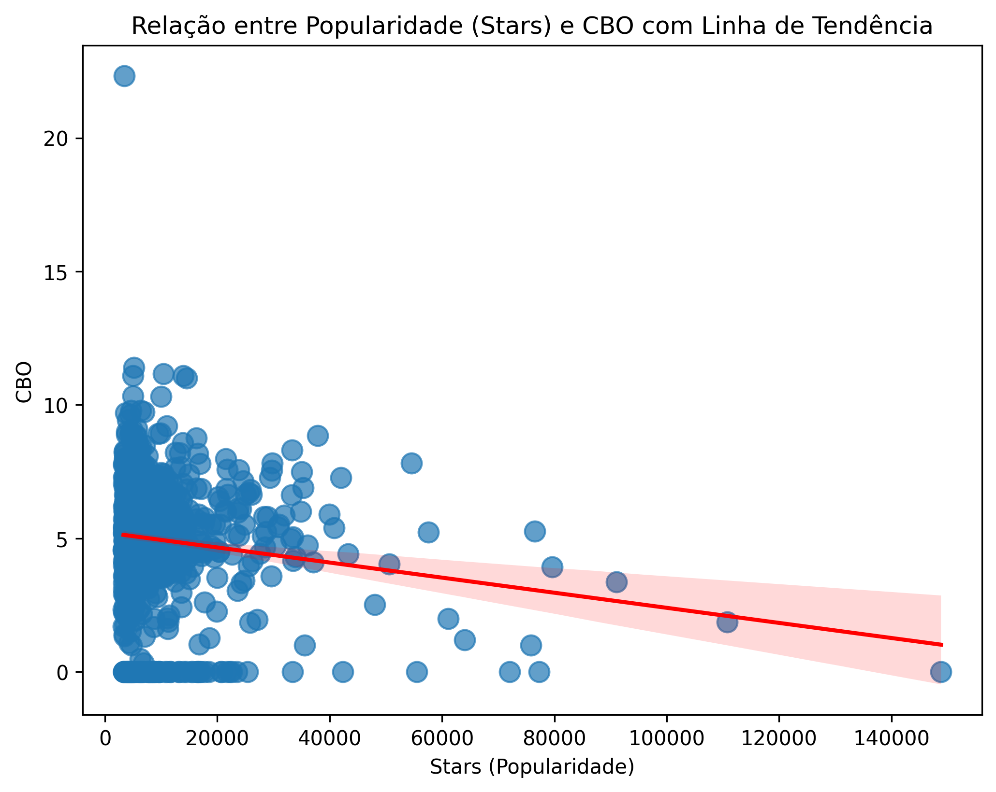
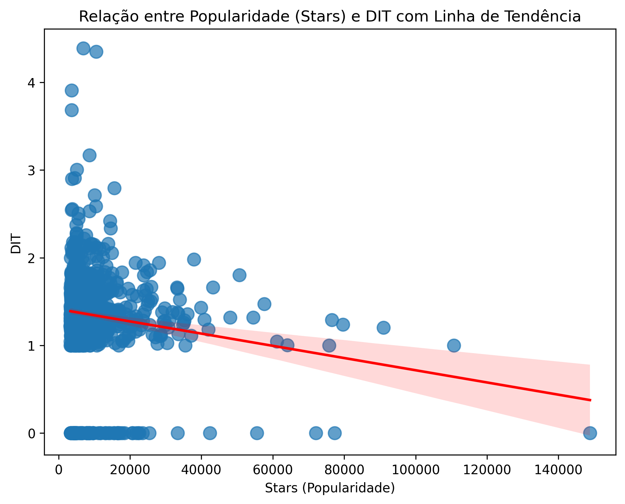
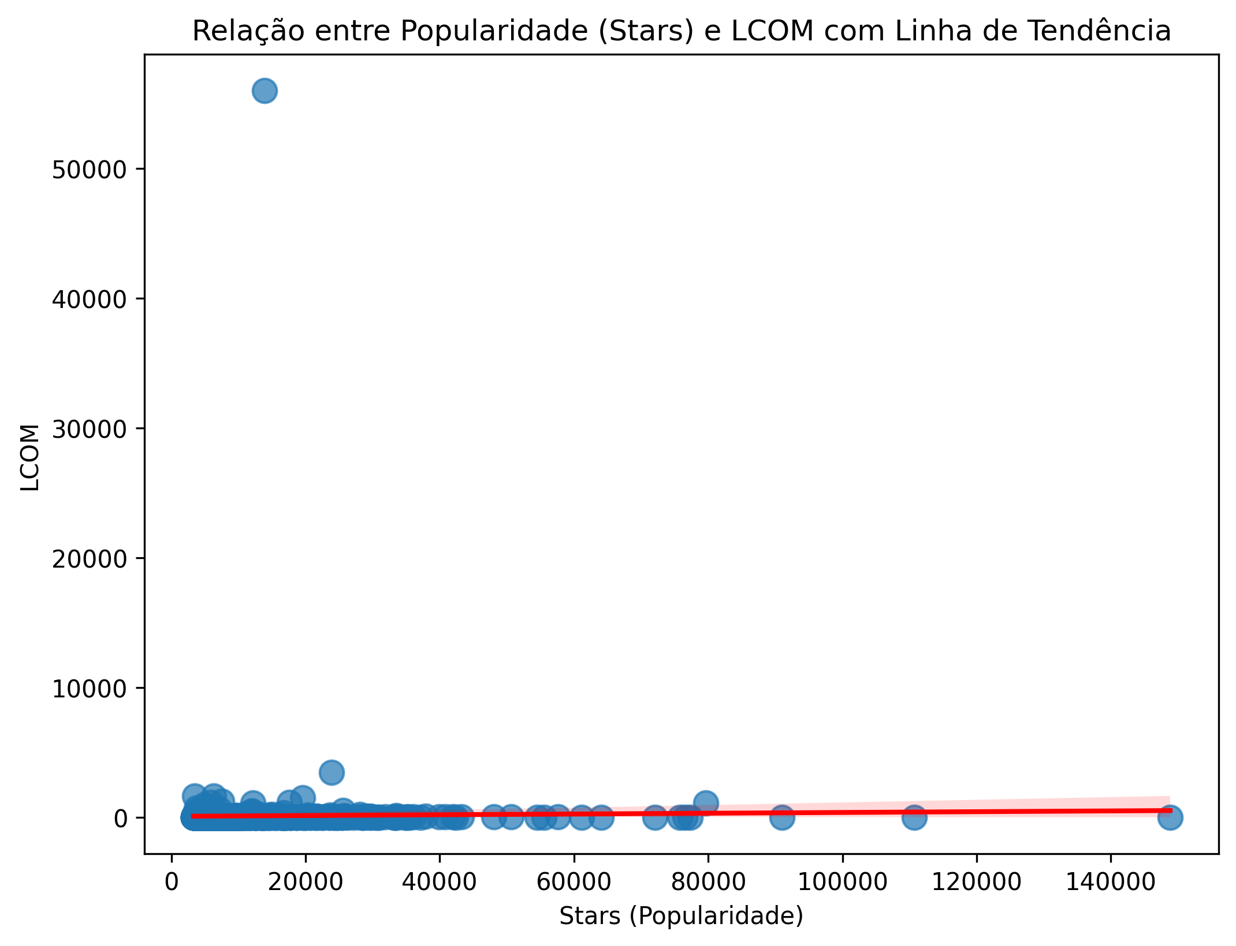
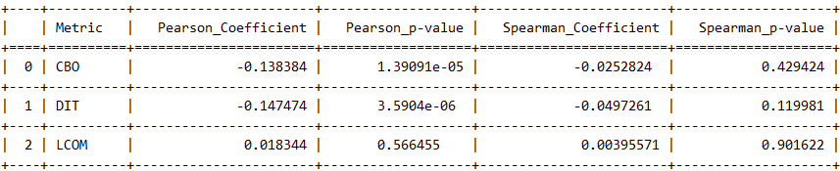
RQ 01. Qual a relação entre a popularidade dos repositórios e as suas características de qualidade?

Slide 8
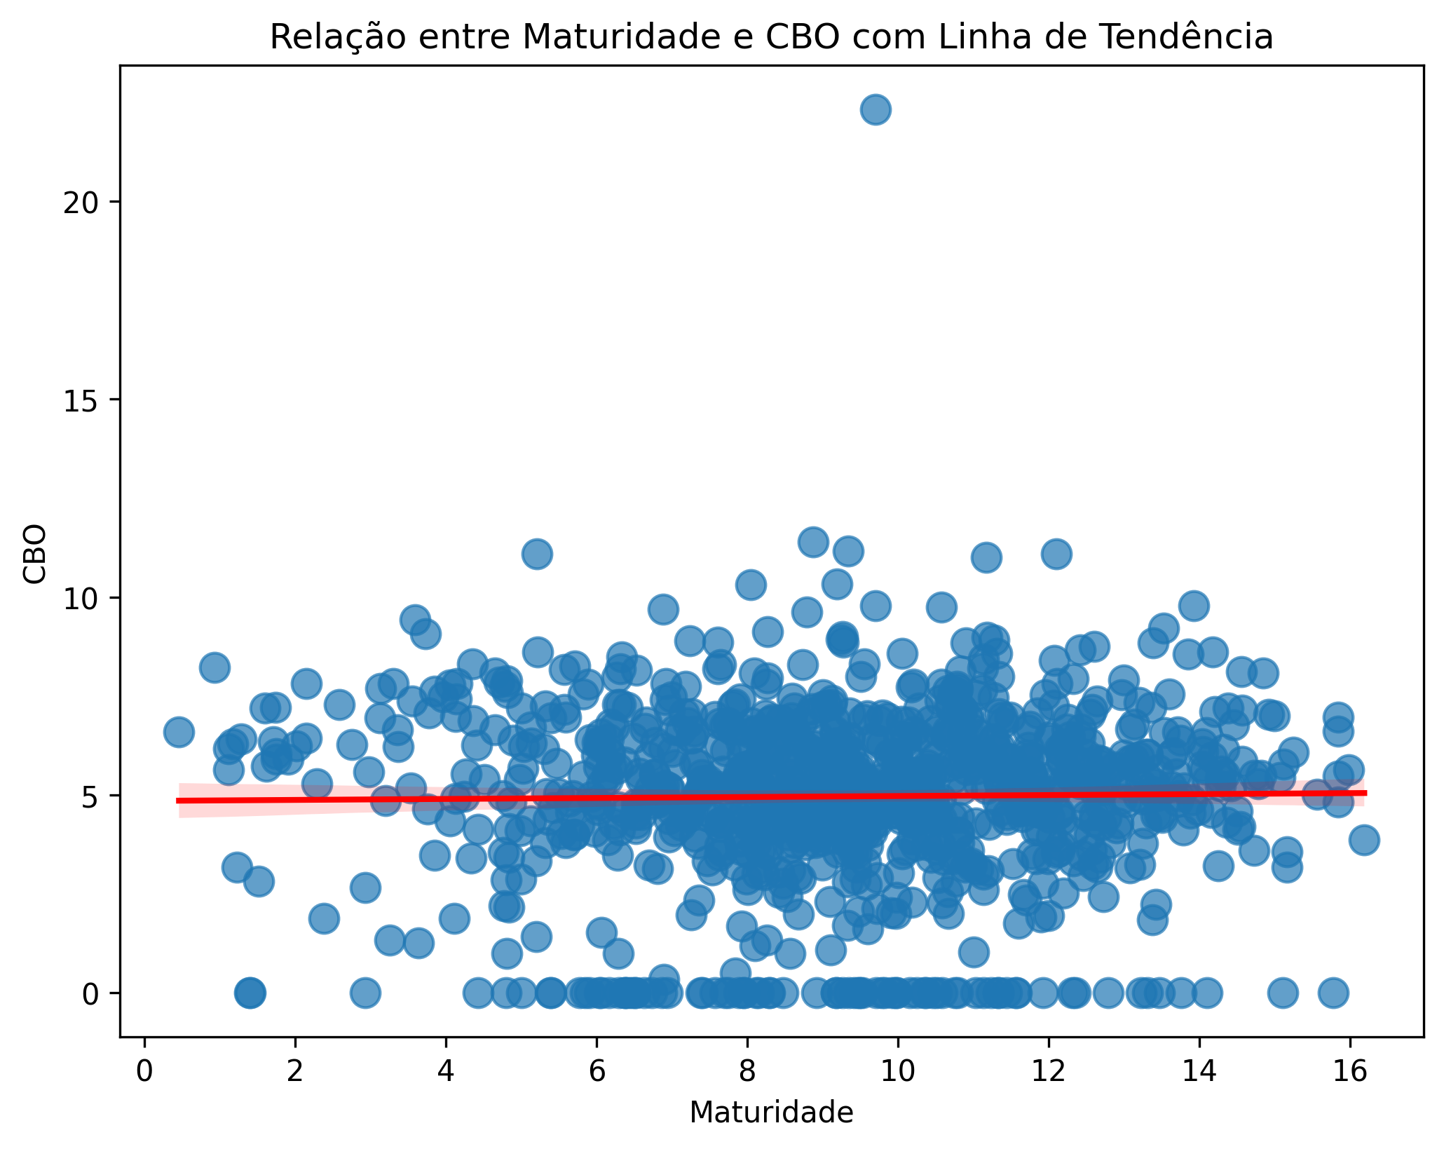
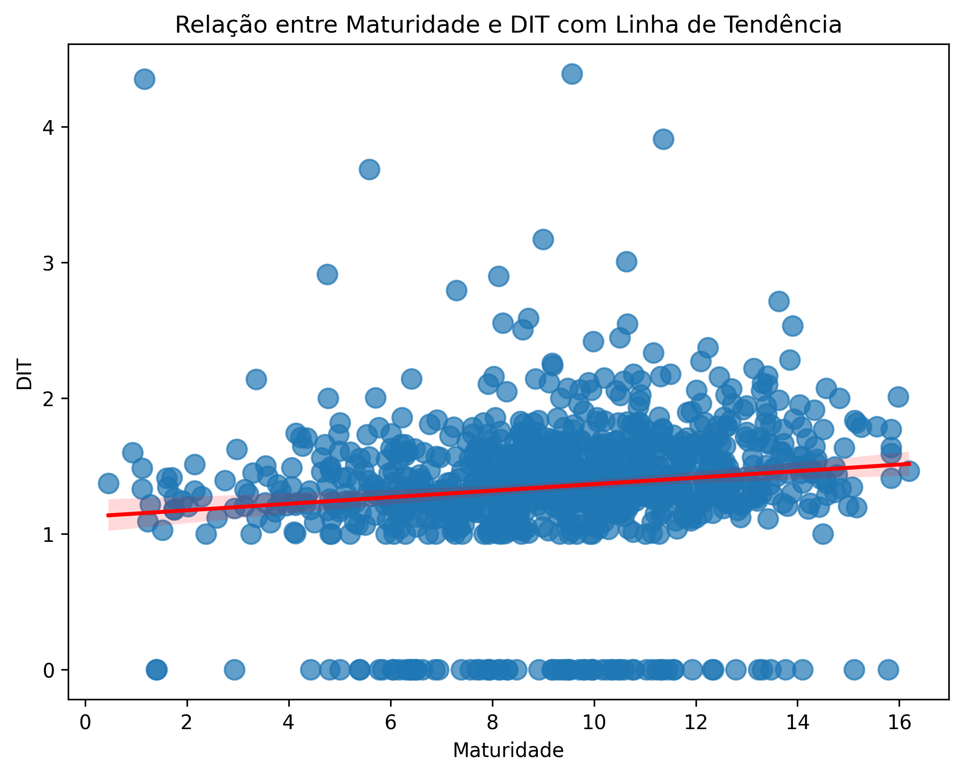
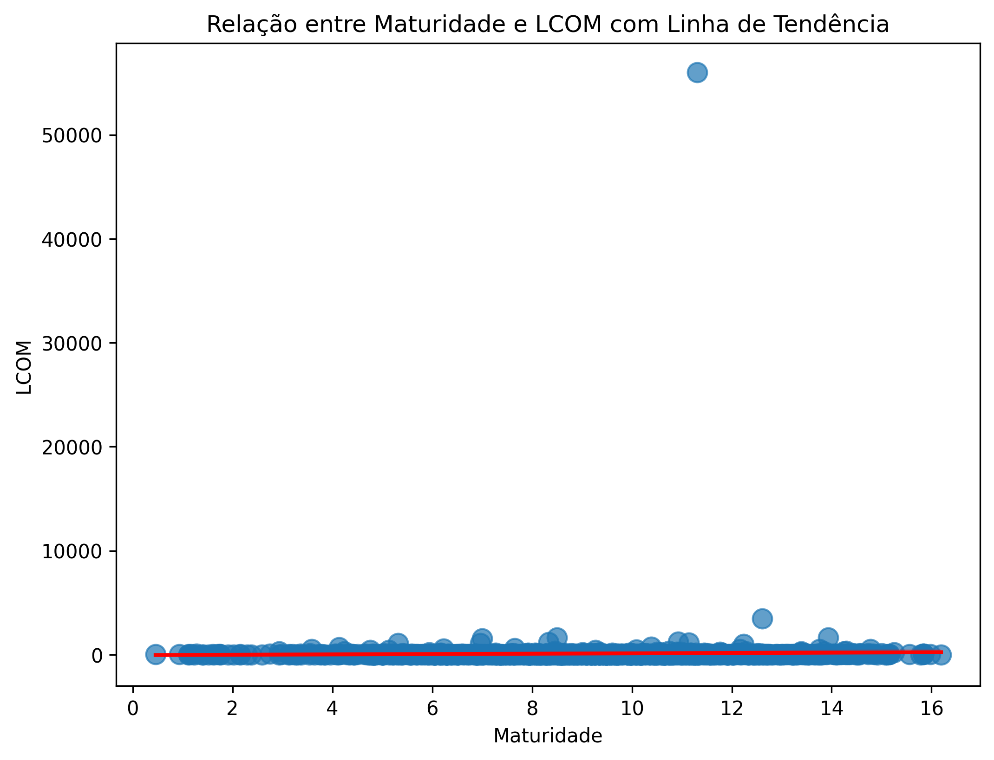
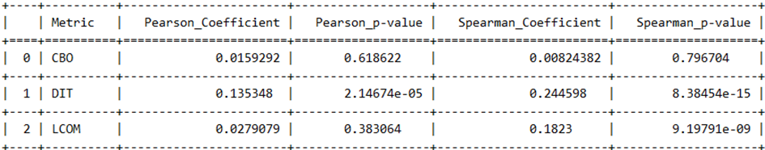
RQ 02. Qual a relação entre a maturidade dos repositórios e as suas características de qualidade ?

Slide 9
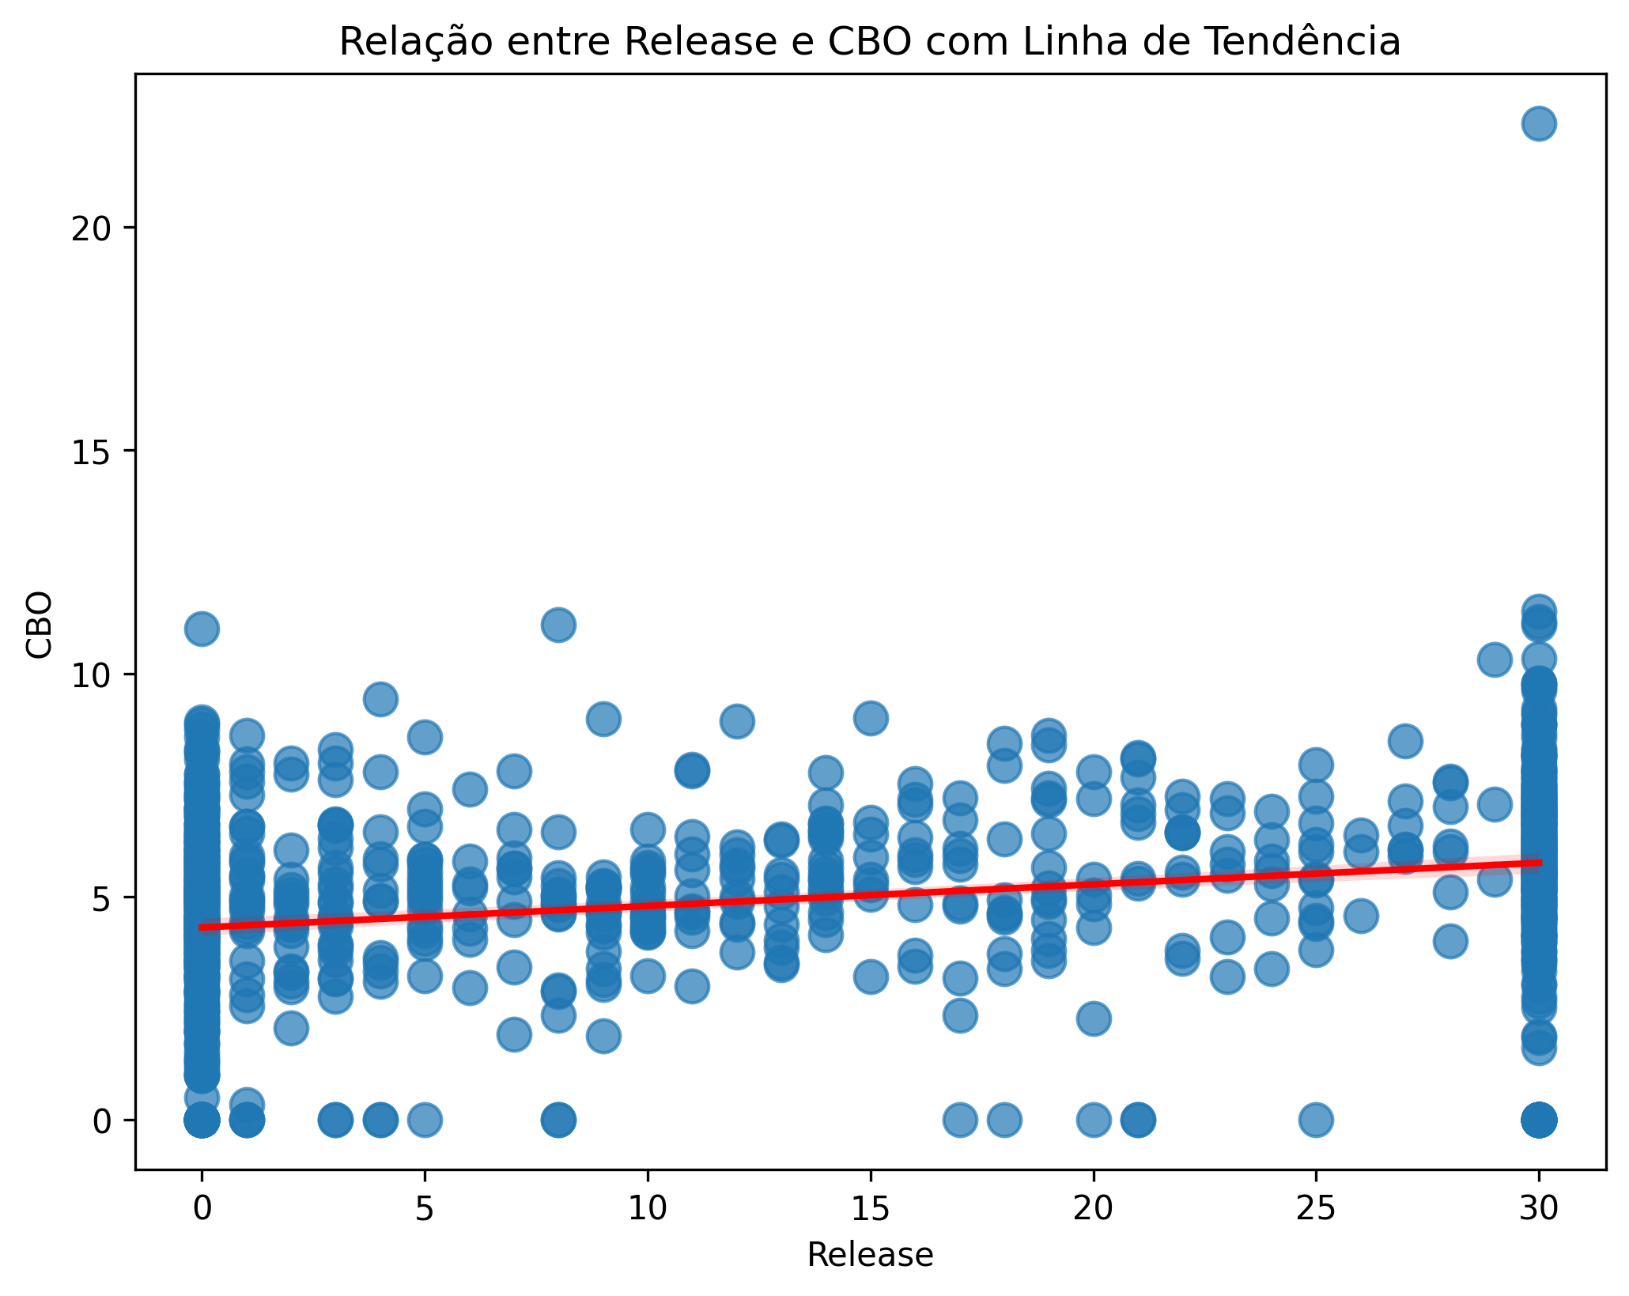
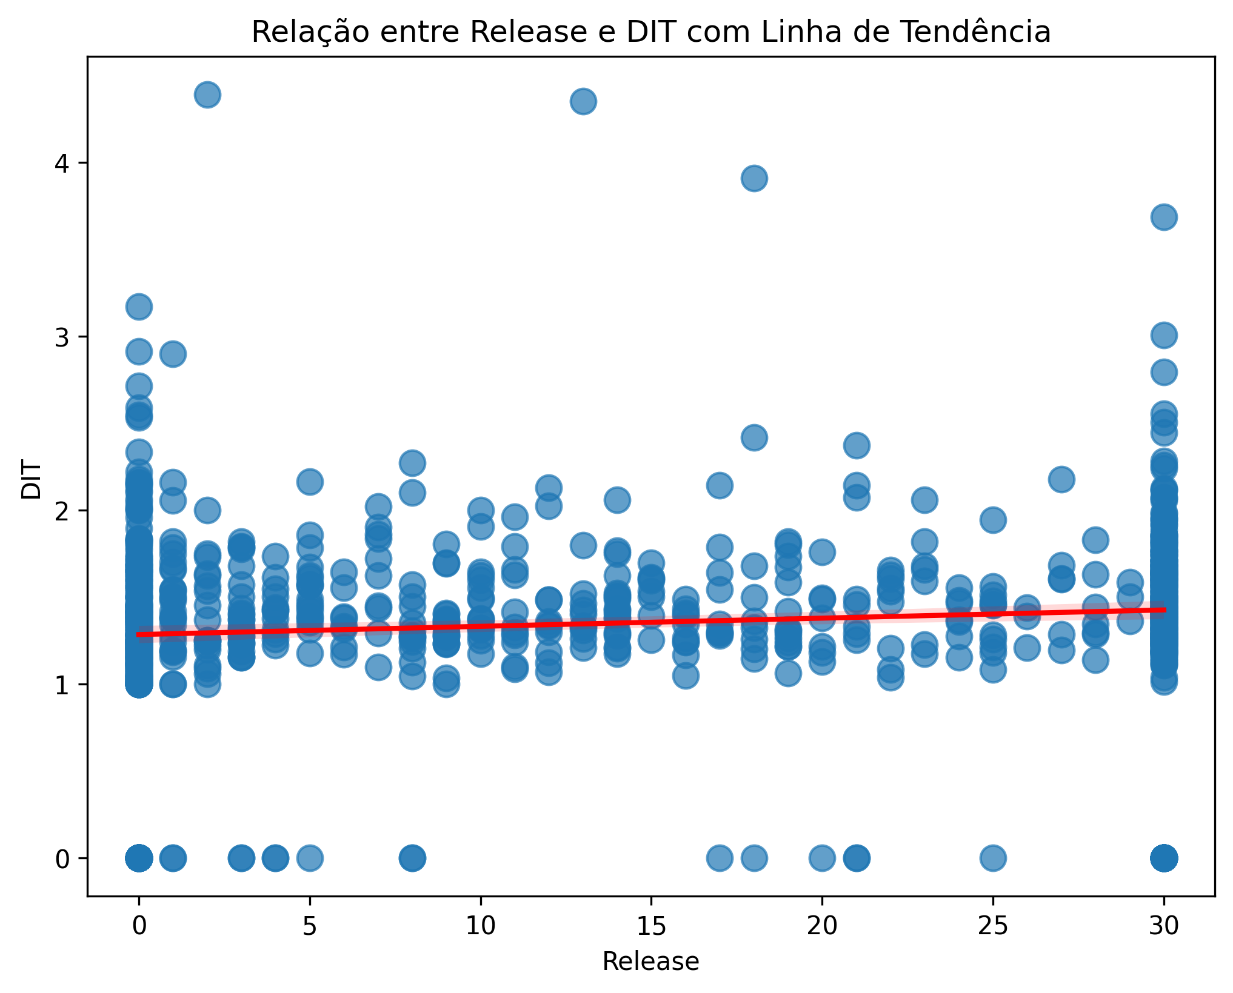
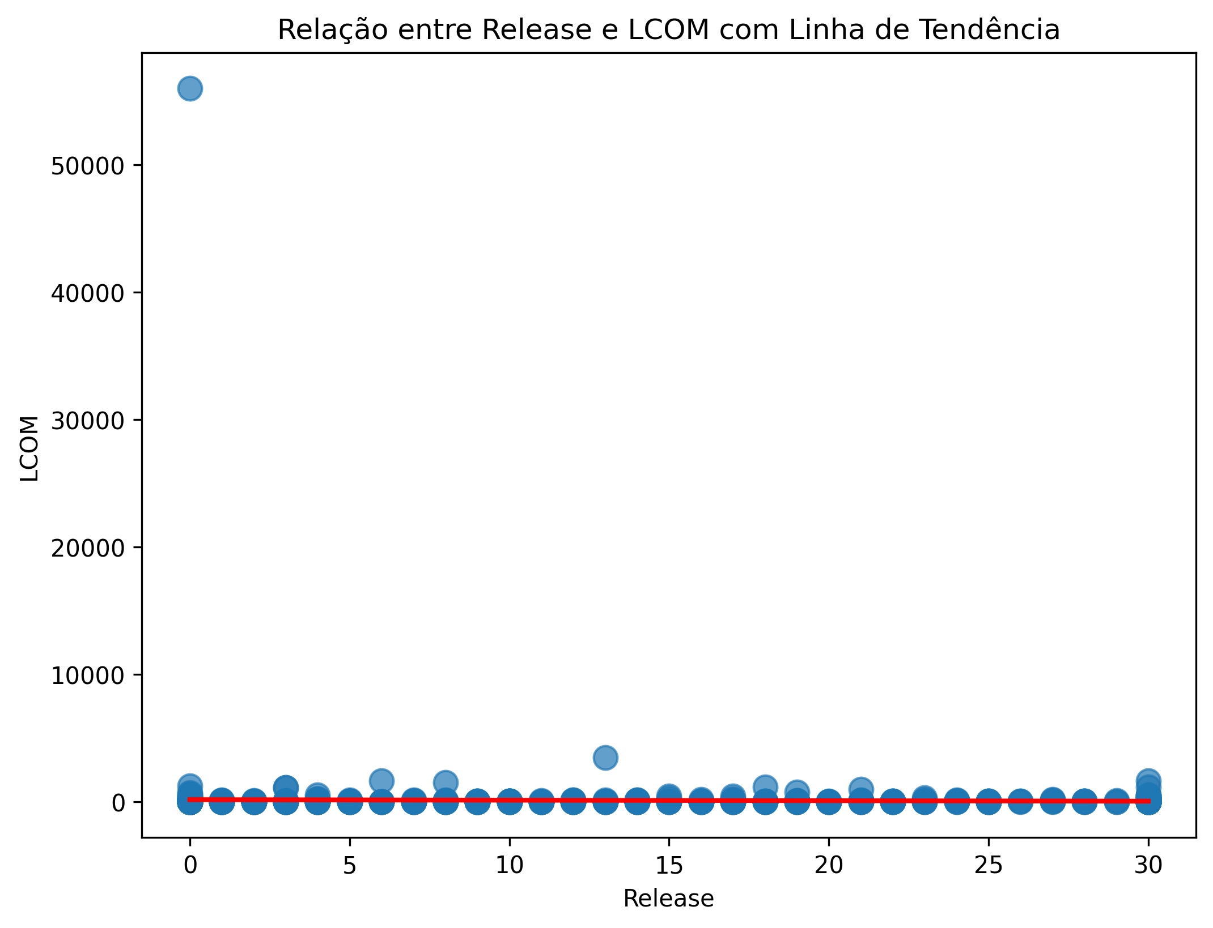
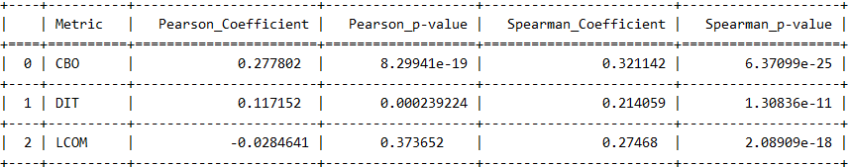
RQ 03. Qual a relação entre a atividade dos repositórios e as suas características de qualidade?

Slide 10
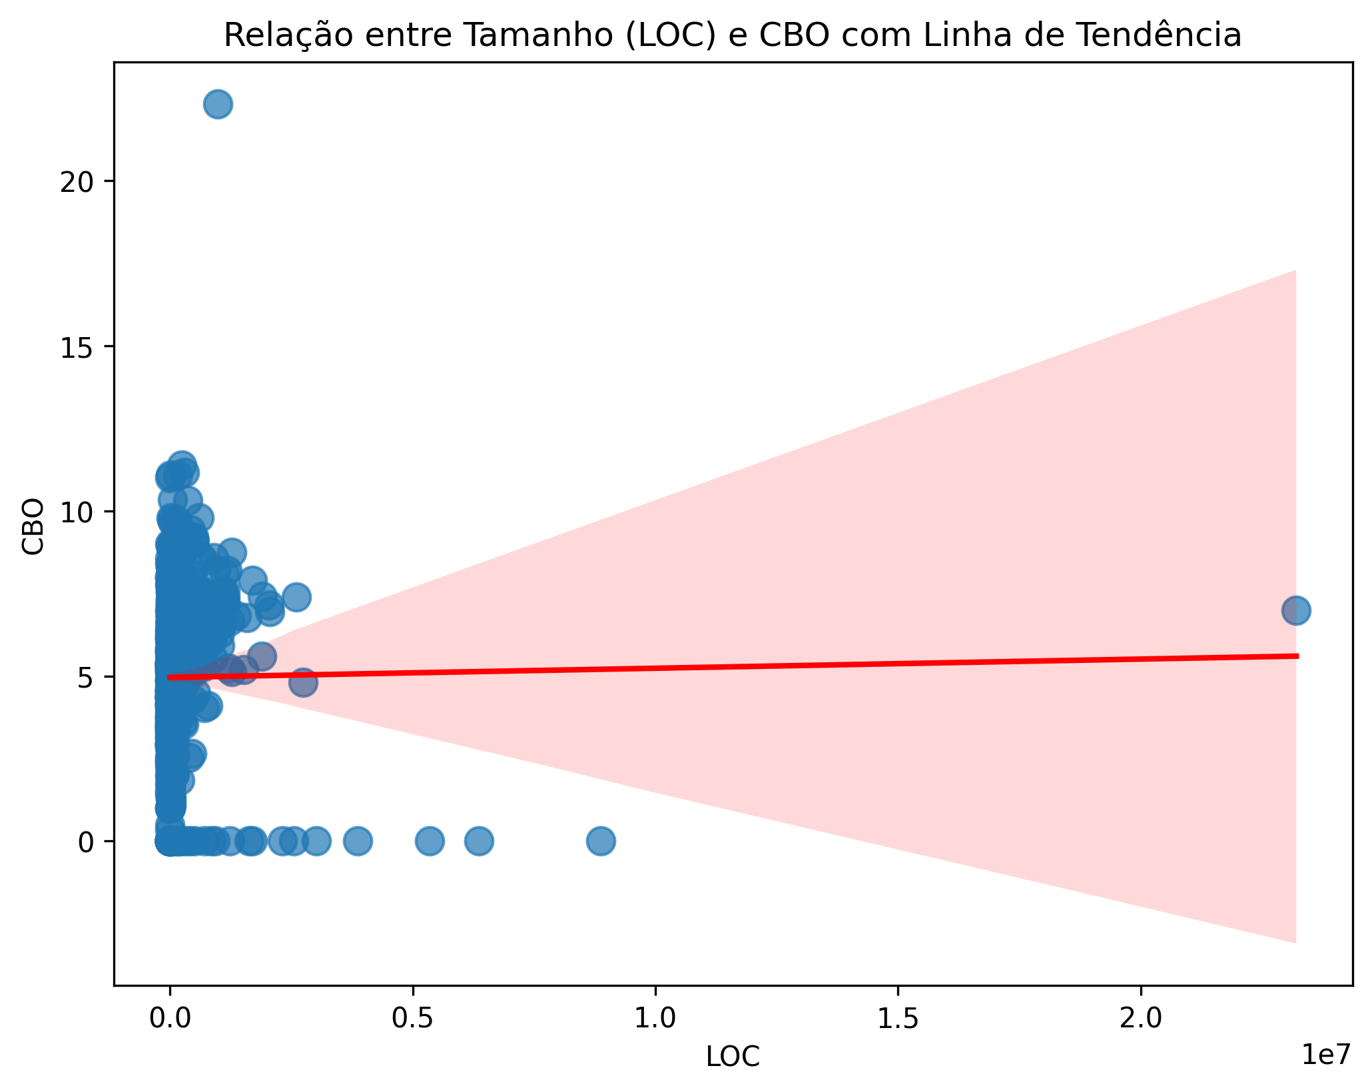
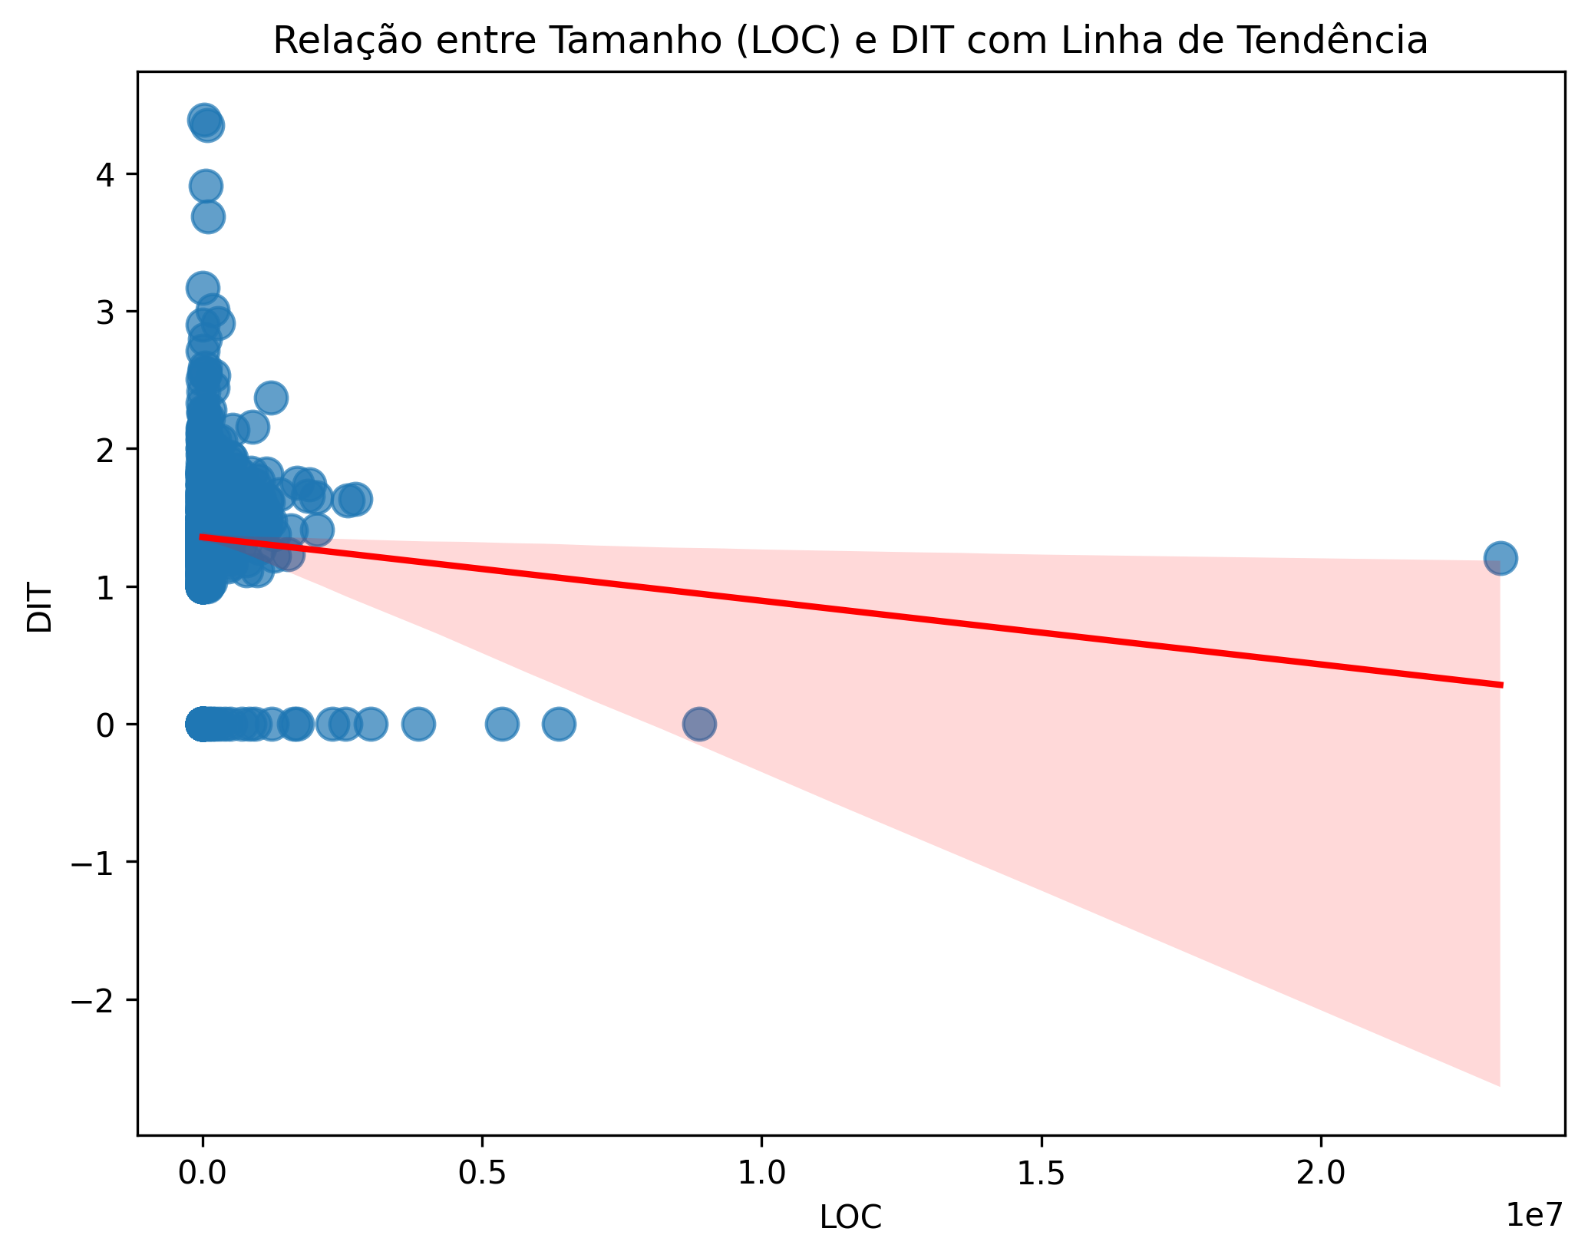
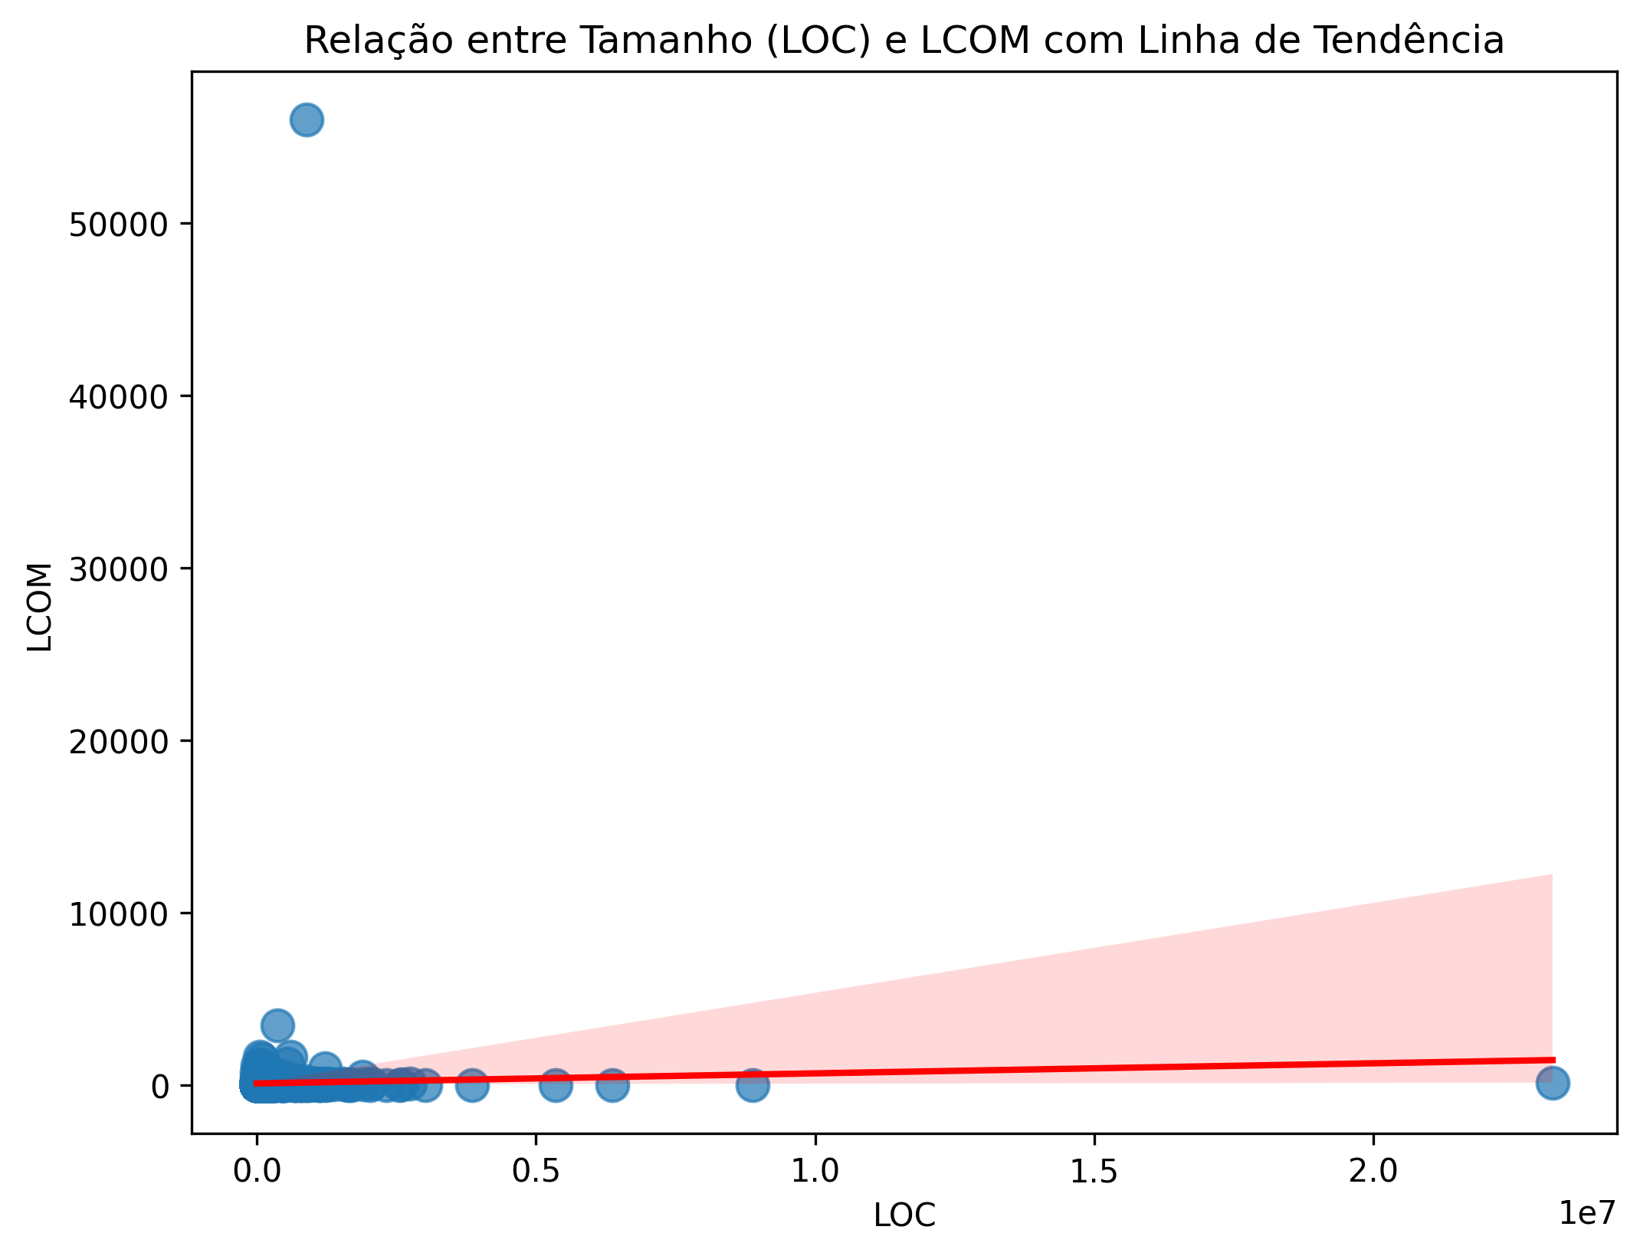
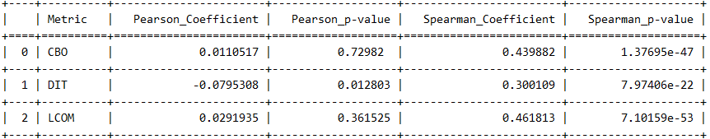
RQ 04. Qual a relação entre o tamanho dos repositórios e as suas características de qualidade?

Slide 11
Hipóteses informais
RQ 01. Hipótese: Repositórios populares tem melhores atributos de qualidade, tendo em vista que atraem mais colaboradores, revisões e boas práticas de desenvolvimento. Parcialmente validada.
RQ 02. Repositórios com maior maturidade têm melhores atributos de qualidade, tendo em vista que passaram por mais revisões, refatorações e melhorias ao longo do tempo. Parcialmente validada.
RQ 03. Repositórios com mais atividade (releases) têm atributos de qualidade medianos, tendo em vista que passam por atualizações frequentes, o que pode impactar a coesão e o acoplamento do código. Validada.
RQ 04. Repositórios com mais linhas de código (LOC) têm atributos de qualidade mediano, considerando que o aumento do tamanho do código pode levar a uma maior complexidade, impactando o acoplamento, a herança e a coesão. Validada.

Slide 12


